Slide 1
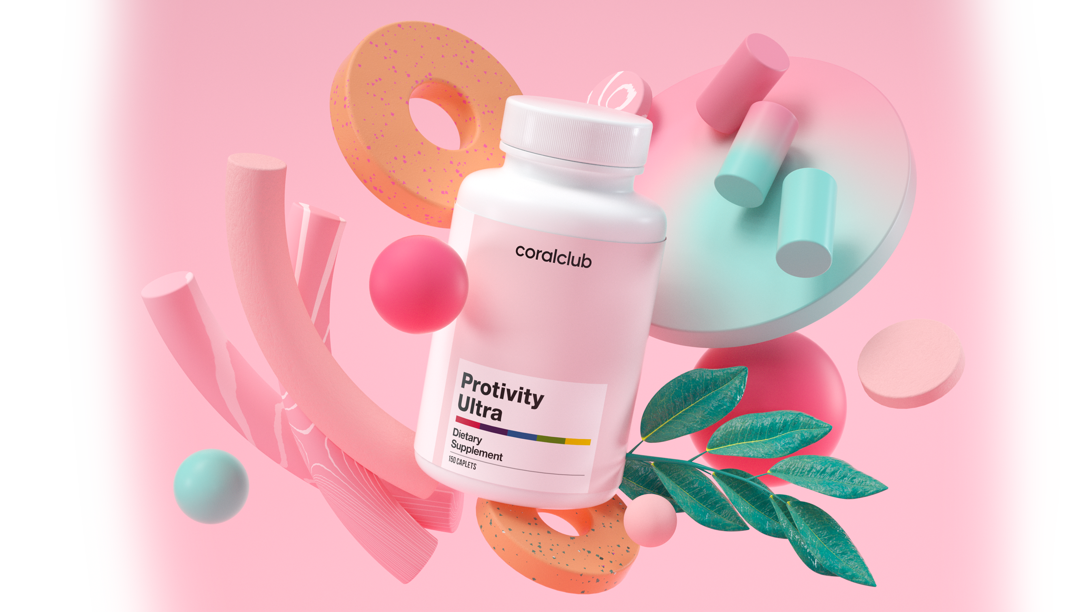

PROTIVITY
ULTRA
Идеальное комбо
аминокислот

Slide 2


Питание =
качество жизни
То, что мы едим, влияет
на наше психическое
и физическое благополучие
Notes:
Low Dog T. The role of nutrition in mental health. Altern Ther Health Med. 2010 Mar-Apr;16(2):42-6. PMID: 20232617.
Firth J, Gangwisch JE, Borisini A, Wootton RE, Mayer EA. Food and mood: how do diet and nutrition affect mental wellbeing? BMJ. 2020 Jun 29;369:m2382. doi: 10.1136/bmj.m2382. Erratum in: BMJ. 2020 Nov 9;371:m4269. PMID: 32601102; PMCID: PMC7322666.
Marangoni F, Martini D, Scaglioni S, Sculati M, Donini LM, Leonardi F, Agostoni C, Castelnuovo G, Ferrara N, Ghiselli A, Giampietro M, Maffeis C, Porrini M, Barbi B, Poli A. Snacking in nutrition and health. Int J Food Sci Nutr. 2019 Dec;70(8):909-923. doi: 10.1080/09637486.2019.1595543. Epub 2019 Apr 10. PMID: 30969153.
Wahlqvist ML. Food structure is critical for optimal health. Food Funct. 2016 Mar;7(3):1245-50. doi: 10.1039/c5fo01285f. PMID: 26667120.
SINCLAIR HM. Food and health. Br Med J. 1957 Dec 14;2(5058):1424-6. doi: 10.1136/bmj.2.5058.1424. PMID: 13489255; PMCID: PMC1963084.

Slide 3
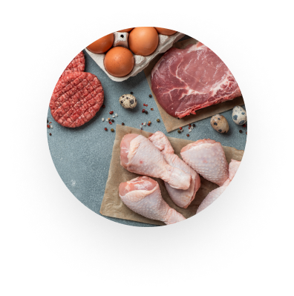
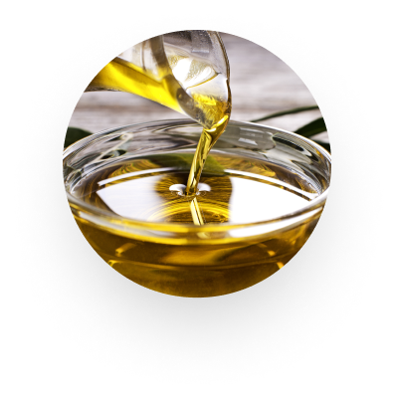
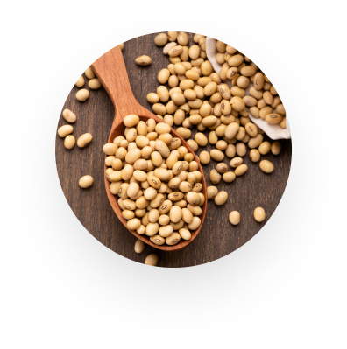

Чтобы поддерживать высокое качество жизни,
необходимо питаться сбалансированно.
То есть потреблять в определенной пропорции:
белки
жиры
углеводы
пищевые волокна
Рекомендуемое суточное потребление этих питательных веществ установлено
Всемирной организацией здравоохранения (ВОЗ).
Notes:
Благодаря сбалансированному питанию можно избежать многих проблем со здоровьем.

Slide 4

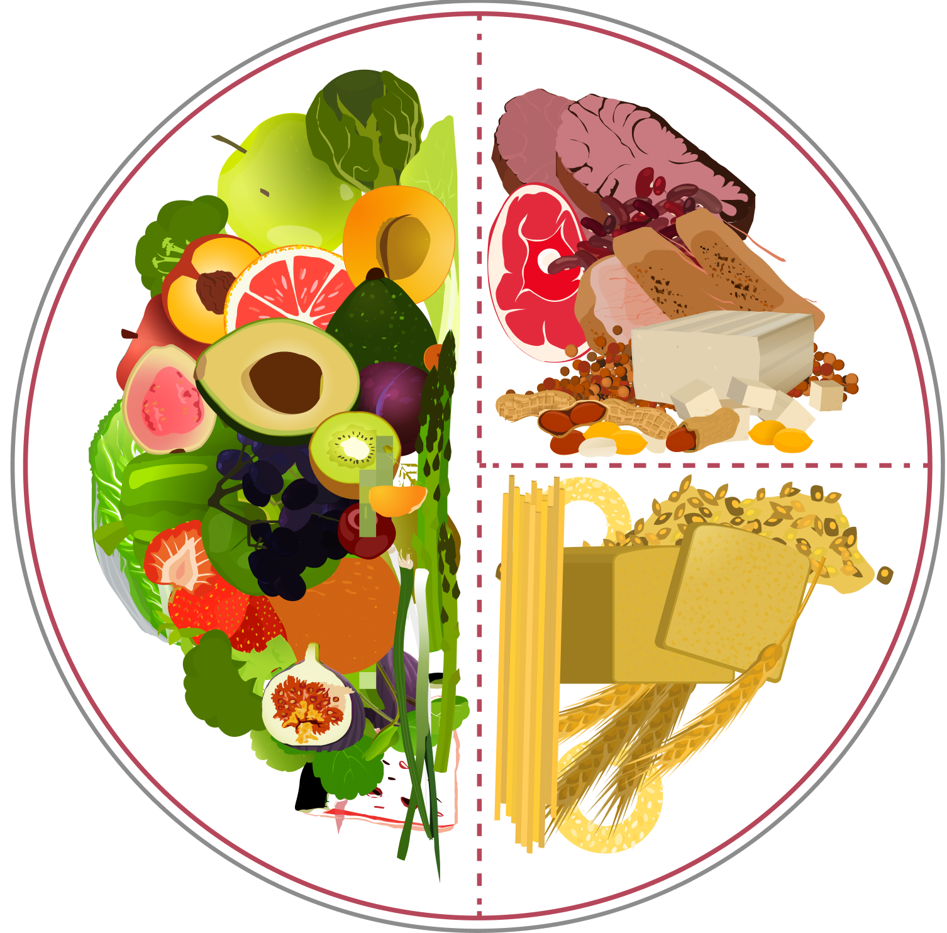
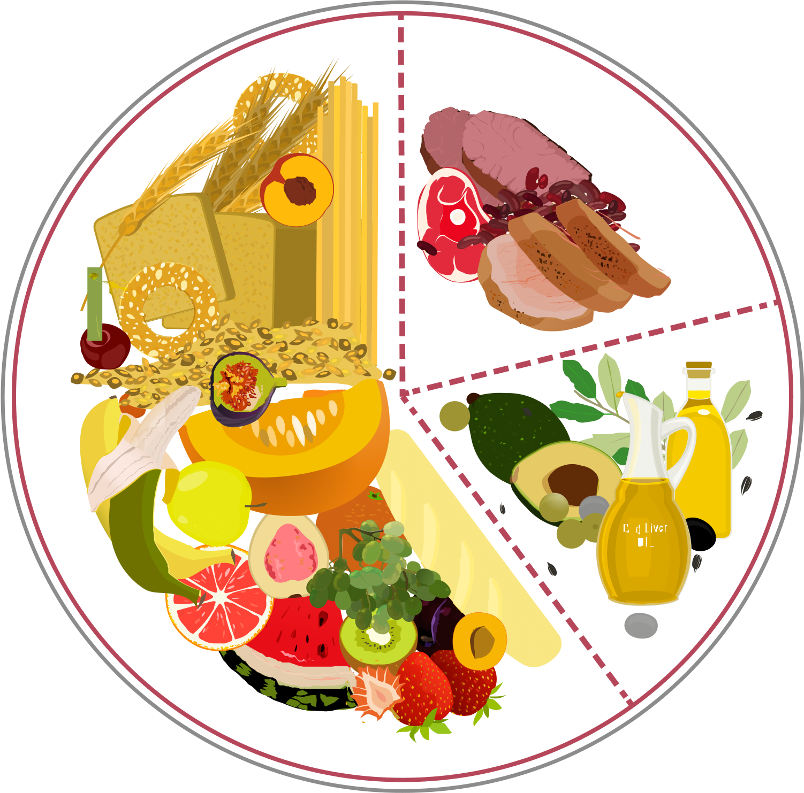
Современное питание перенасыщено
углеводами и жирами.
Белок при этом — всегда в дефиците.
Сбалансированный рацион
Несбалансированный рацион
Белки
25%
Белки
15%
Жиры
2-3 порции
Углеводы
25%
Овощи
(клетчатка)
50%
Углеводы
70%
Жиры
15%
Notes:
Большинство людей питается несбалансированно. Это ухудшает качество жизни и не позволяет «наращивать» мышцы и силу.
Согласно нормам, утвержденным Роспотребнадзором, взрослым мужчинам в день необходимо получать от 65 до 117 г белка, женщинам — от 58 г до 87 г белка.
Рекомендуемый суточный уровень потребления для россиянина включает 75 г белка, 83 г жира, 365 г углеводов, из них сахара 65 г и 30 г пищевых волокон.

Slide 5





Белок необходим
организму
регулирует
обменные процессы
является строительным материалом для клеток организма
обеспечивает восстановление тканей
участвует в образовании клеток крови, иммунной системы

Slide 6



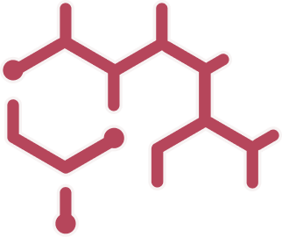
Самое ценное в белках –
аминокислоты
Аминокислоты образуются в организме в результате расщепления белков. Это сложный, ресурсоемкий процесс.
Переваривание белка
белок в продуктах
питания
процесс
распада белка
аминокислоты, появившиеся
в результате распада белка
сборка белка
в организме
Notes:
Именно аминокислоты и являются причиной того, что белок так важен. Проще говоря, аминокислоты — это строительные блоки жизни. Когда вы употребляете в пищу белок, ваше тело разбивает его на отдельные аминокислоты, меняет их порядок, складывает и превращает во все, что нужно в данный момент.

Slide 7







Аминокислоты регулируют:
иммунитет
настроение
концентрацию внимания
здоровье
волос и ногтей
качество сна
сексуальную активность
восстановление тканей
наращивание мышечных волокон

Slide 8
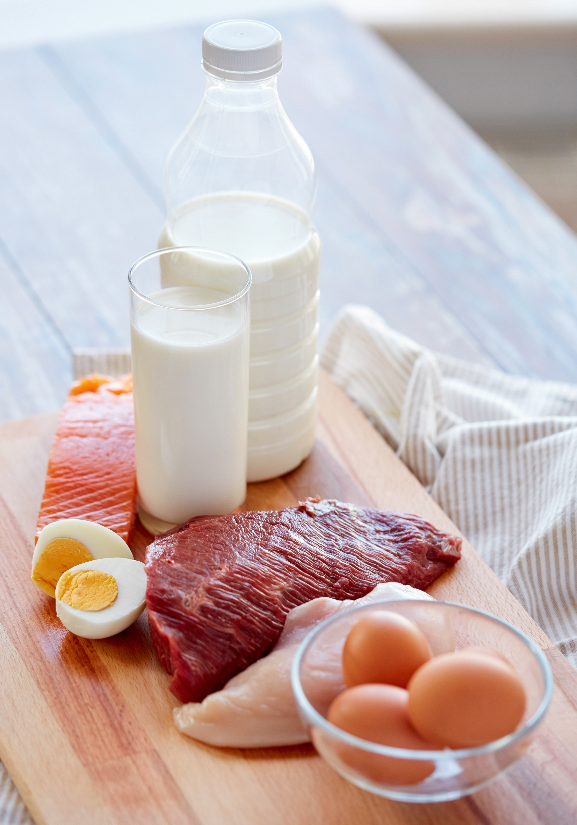

Лучший способ получить
аминокислоты –
Protivity Ultra
Если в рационе недостаточное содержание белковых продуктов, Protivity Ultra устранит дефицит аминокислот в организме и улучшит состояние здоровья.

Slide 9




Protivity Ultra –
комплекс из 11 заменимых и незаменимых аминокислот
для дополнения и обогащения ежедневного рациона.
Компенсирует дефицит белка
в современном рационе
Помогает
восстанавливать
мышцы, суставы
и связки
Оптимизирует
обмен веществ
Способствует наращиванию мышечной массы
Укрепляет
иммунитет
Повышает
выносливость
организма

Slide 10

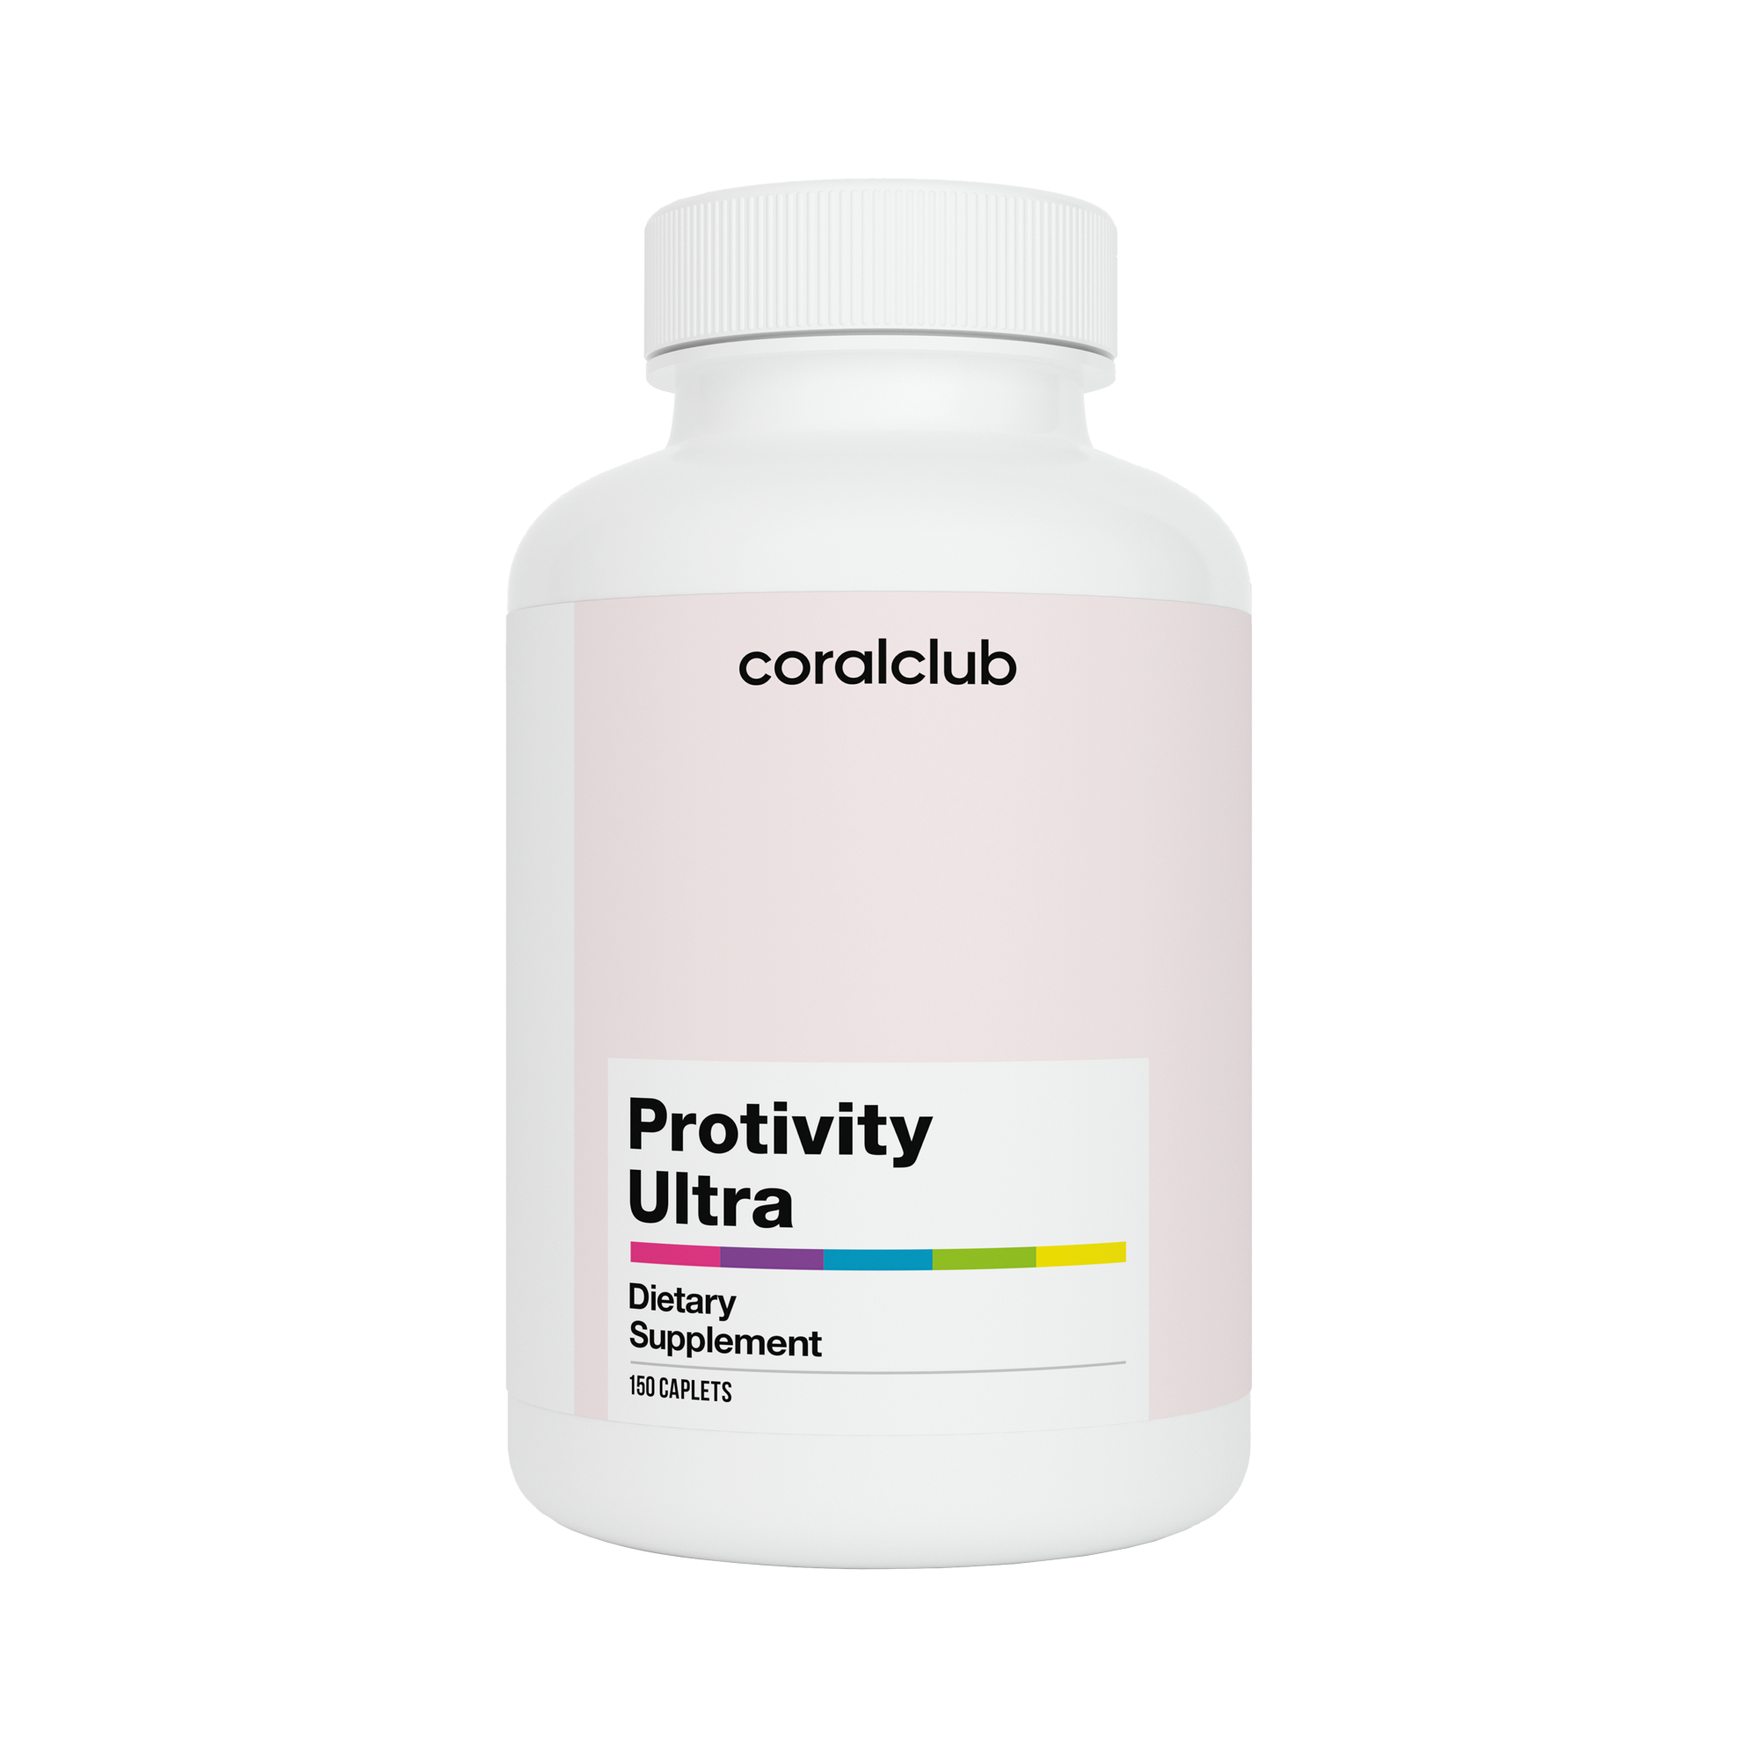
Cостав Protivity Ultra
L-аргинин
Цитруллин
L-лейцин
L-гистидин
L-цистеин
L-изолейцин
L-валин
L-лизин
L-фенилаланин
L-глутамин
L-треонин
Notes:
1, 2 – необходимы для синтеза гемоглобина, стабилизируют процессы энергообеспечения и увеличивают выносли­вость.
3 – входит в состав белков животного происхождения, необходима для восстановле­ния тканей после травм, образования анти­тел, гормонов, ферментов, улучшает усвоение кальция из крови и его транспорт в костную ткань.
4 – осуществляет связь между нейронами и головным мозгом, улучшает па­мять, поддерживает бодрость и ясность мышления, способствует выделению эндорфинов, положительно влияющих на настроение.
5 – стимулирует функции мозга, уско­ряет метаболические процессы в мышцах, утилизируя нежелательные жировые отложе­ния, предотвращает напряжение и повреж­дение мышц после утомительной работы или тренировки, повышает гидратацию мышечных клеток, способствует их росту и восстанов­лению.
6 – повышает синтез холина, иммуноглобулинов и антител, снижает уровень холестерина в крови, препятствует жировому перерождению печени.
7 – способствует выработке инсулина, а также увеличению мышечной массы. Действуя как сильный антиокислитель, препятствует окислению жиров и поддерживает здоровый уровень липидов в крови.
8 – выводит молочную кислоту и аммиак, восстанавливает запасы АТФ (а соответственно, энергии) и креатинфосфата, обеспечивает естественную выработку организмом аргинина.
9 – необходима для построения и развития мышечной ткани, синтеза протеина и укрепления иммунной системы. Способствует заживлению ран, сращиванию костей, стабилизирует уровень сахара в крови, снижает уровень плохого холестерина, стимулирует гормон роста. Служит источником энергии на клеточном уровне.
10 – входит в состав активных центров множества ферментов; является предшественником в биосинтезе гистамина; способствует росту и восстановлению тканей. Играет важную роль в метаболизме белков, в синтезе гемоглобина, эритроцитов и лейкоцитов; является одним из важнейших регуляторов свертывания крови. Используется при лечении ревматоидных артритов, аллергий, язв и анемии.
11 – серосодержащая аминокислота, играющая важную роль в процессах формирования тканей кожи, имеющая значение для дезинтоксикационных процессов.

Slide 11



Для усвоения аминокислот важно
не количество,
а качество белка
Лишь часть белка, полученного
из пищевых продуктов, переваривается
и превращается в аминокислоты
(анаболический путь расщепления белка).
То, что не переварилось, становится энергией (катаболический путь).

Slide 12


Максимально
биодоступные
аминокислоты
100%
Protivity Ultra усваивается
анаболическим путем, при котором
организм получает 100% свободных
легкоусвояемых аминокислот.

Slide 13
Оптимальное соотношение BCAA — 2:1:1
Аминокислоты с разветвленной цепью (BCAA) представляют собой группу из трех незаменимых аминокислот: лейцин, изолейцин и валин.
Добавки с аминокислотами BCAA обычно принимают, чтобы ускорить рост мышц и улучшить физическую работоспособность. Они также могут помочь с потерей веса и уменьшить усталость и болезненность после тренировки. Также поддерживают иммунитет.
В отличие от большинства других аминокислот BCAA в основном расщепляются в мышцах, а не в печени. Из-за этого считается, что они играют роль в производстве энергии во время упражнений.
В PROTIVITY ULTRA содержится максимально сбалансированное соотношение «лейцин:изолейцин:валин» 2: 1: 1, которое является наиболее доказанным соотношением BCAA и оказывает положительное влияние на работоспособность, восстановление мышц и снижает риск потери мышечной массы во время дефицита калорий. Это связано с тем, что лейцин может особенно хорошо стимулировать синтез белка и подавлять распад мышечного белка.
2
Лейцин
считается основной аминокислотой и играет первостепенную роль
в процессе наращивания мышечной массы.
1
Изолейцин
повышает уровень энергии
и помогает в процессе восстановления организма после упражнений.
1
Валин
помогает восстанавливать мышечные ткани, регулировать уровень сахара в крови
и способствует улучшению здоровья мышц.
Notes:
(*)
- Platell, C., Kong, S.-E., McCauley, R. and Hall, J.C. (2000), Branched-chain amino acids. Journal of Gastroenterology and Hepatology, 15: 706-717.
- Nie C, He T, Zhang W, Zhang G, Ma X. Branched Chain Amino Acids: Beyond Nutrition Metabolism. Int J Mol Sci. 2018 Mar 23;19(4):954. doi: 10.3390/ijms19040954. PMID: 29570613; PMCID: PMC5979320.
- Reidy PT, Walker DK, Dickinson JM, Gundermann DM, Drummond MJ, Timmerman KL, Fry CS, Borack MS, Cope MB, Mukherjea R, Jennings K, Volpi E, Rasmussen BB. Protein blend ingestion following resistance exercise promotes human muscle protein synthesis. J Nutr. 2013 Apr;143(4):410-6. doi: 10.3945/jn.112.168021. Epub 2013 Jan 23. PMID: 23343671; PMCID: PMC3738242.
- Nie C, He T, Zhang W, Zhang G, Ma X. Branched Chain Amino Acids: Beyond Nutrition Metabolism. Int J Mol Sci. 2018 Mar 23;19(4):954. doi: 10.3390/ijms19040954. PMID: 29570613; PMCID: PMC5979320.
- Fouré A, Bendahan D. Is Branched-Chain Amino Acids Supplementation an Efficient Nutritional Strategy to Alleviate Skeletal Muscle Damage? A Systematic Review. Nutrients. 2017 Sep 21;9(10):1047. doi: 10.3390/nu9101047. PMID: 28934166; PMCID: PMC5691664.
- Cordeiro LMS, Rabelo PCR, Moraes MM, Teixeira-Coelho F, Coimbra CC, Wanner SP, Soares DD. Physical exercise-induced fatigue: the role of serotonergic and dopaminergic systems. Braz J Med Biol Res. 2017 Oct 19;50(12):e6432. doi: 10.1590/1414-431X20176432. PMID: 29069229; PMCID: PMC5649871.
(**)
- Shimomura Y, Yamamoto Y, Bajotto G, Sato J, Murakami T, Shimomura N, Kobayashi H, Mawatari K. Nutraceutical effects of branched-chain amino acids on skeletal muscle. J Nutr. 2006 Feb;136(2):529S-532S. doi: 10.1093/jn/136.2.529S. PMID: 16424141.
- Stoppani, J., et al., Consuming branched-chain amino acid supplement during a resistance training program increases lean mass, muscle strength and fat loss. Journal of the International Society of Sports Nutrition 2009, 6(Suppl 1):P1, 2009.
- Anthony, J. C., Yoshizawa, F., Anthony, T. G., Vary, T. C., Jefferson, L. S., & Kimball, S. R. (2000) Leucine stimulates translation inititation in skeletal muscle of postabsorptive rats via a rapamycin-sensitive pathway. J. Nutr. 130: 2413-2419.
- Crozier, S. J., Kimball, S.R., Emmert, S. W., Anthony, J. C., & Jefferson, L.S. (2005) Oral leucine administration stimulates protein synthesis in rat skeletal muscle. J. Nutr. 135: 376-382.
- Crowe, M. J., et al. Effects of dietary leucine supplementation on exercise performance. Eur J Appl Physiol. 2006 Aug;97(6):664-72.
- Bolster, D. R., Crozier, S. J., Kimball, S. R., & Jefferson, L. S. (2002) AMP-activated protein kinase suppresses protein synthesis in rat skeletal muscle through down-regulated mammalian target of rapamycin (mTOR) signaling. J. Biol. Chem. 277: 23977-23980.
- Koopman R, Wagenmakers AJ, Manders RJ, Zorenc AH, Senden JM, Gorselink M, Keizer HA, van Loon LJ. (2005) Combined ingestion of protein and free leucine with carbohydrate increases postexercise muscle protein synthesis in vivo in male subjects. Am. J. Physiol. Endocrinol. Metab. 288(4): E645-653.
- Coburn, J. W., et al. Effects of leucine and whey protein supplementation during eight weeks of unilateral resistance training. J Strength Cond Res 2006 May;20(2):284-91.
- La Bounty, P., et al., The effects of oral BCAAs and leucine supplementation combined with an acute lower-body resistance exercise on mTOR and 4E-BP1 activation in humans: preliminary findings. Journal of the International Society of Sports Nutrition, 5(Suppl 1):P21, 2008.
- De Lorenzo, A., et al. Effect of acute and chronic branched-chain amino acids on energy metabolism and muscle performance.Diabetes Nutr Metab. 2003 Oct-Dec;16(5-6):291-7.
- Blomstrand E.A role for branched-chain amino acids in reducing central fatigue. J Nutr. 2006 Feb;136(2):544S-547S.
- Gomez-Merino, D., et al. Evidence that the branched-chain amino acid L-valine prevents exercise-induced release of 5-HT in rat hippocampus. Int J Sports Med. 2001 Jul;22(5):317-22.
- Paddon-Jones, D., et al. Amino acid ingestion improves muscle protein synthesis in the young and elderly. Am J Physiol Endocrinol Metab. 2004 Mar;286(3):E321-8.
- Tipton, K. D., et al. Postexercise net protein synthesis in human muscle from orally administered amino acids. Am J Physiol. 1999 Apr;276(4 Pt 1):E628-34.
- Mourier, A., et al. Combined effects of caloric restriction and branched-chain amino acid supplementation on body composition and exercise performance in elite wrestlers. Int J Sports Med 1997 Jan;18(1):47-55.
- Cota, D., et al. Hypothalamic mTOR signaling regulates food intake. Science. 2006 May 12;312(5775):927-30.
- Donato, J., et al. Effects of leucine supplementation on the body composition and protein status of rats submitted to food restriction. Nutrition 22(5):520-527, 2006.
- Nishimura, J., et al. "Isoleucine Prevents the Accumulation of Tissue Triglycerides and Upregulates the Expression of PPAR{alpha} and Uncoupling Protein in Diet-Induced Obese Mice." J. Nutr., March 2010, in press.

Slide 14







Ситуации, в которых
Protivity Ultra незаменим
несбалансированное питание
непереносимость молочного белка
нарушения
пищеварения
диеты
ослабленный иммунитет
и упадок сил
повышенные физические
и интеллектуальные нагрузки
восстановление после травм и операций

Slide 15

PROTIVITY
ULTRA
улучшенная формула

Slide 16
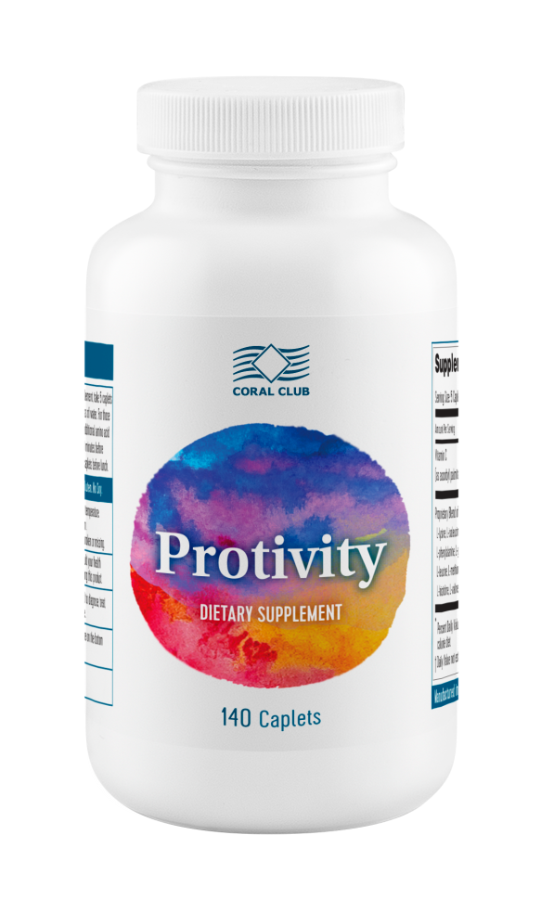
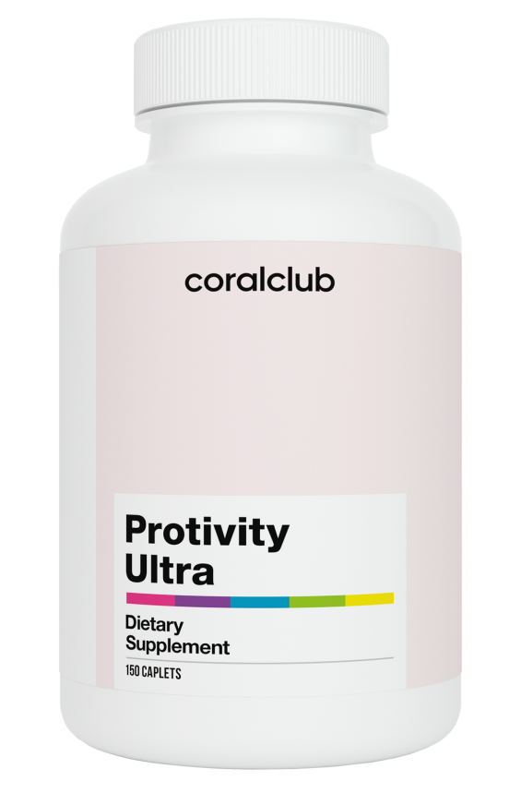
Что изменилось?
Protivity
Protivity Ultra
L-метионин (удален)
повышает уровень гомоцистеина.
L-5-гидрокситриптофан (удален) запрещен в странах Евросоюза
в диетических добавках.
L-цитруллин (добавлен) — предшественник аргинина в организме, ускоряет восстановление мышц, так как способствует выведению молочной кислоты и аммиака, участвует в синтезе АТФ, улучшает кровообращение, обеспечивая мышцы кислородом и питательными веществами, уменьшает тревожность и депрессию.
L-цистеин (добавлен) — участвует в синтезе глутатиона и таурина,
Т-лимфоцитов. Является компонентом инсулина, кератина — основного белка кожи, волос и ногтей. Способствует выведению из организма различных токсинов (метаболитов алкоголя, лек. препаратов, радиации). Повышает выносливость при физических нагрузках.
Состав аминокислот стал
идеально сбалансированным

Slide 17




Protivity Ultra
11 аминокислот
Оптимальное соотношение BCAA - 2:1:1
Минимум калорий: всего 7 ккал в капсуле
Высокая биодоступность
Не содержит ГМО, сою, глютен

Slide 18
Protivity Ultra
2178
25
БОНУСНЫЕ БАЛЛЫ
41 у.е
КЛУБНАЯ ЦЕНА
51,25 у.е
РОЗНИЧНАЯ ЦЕНА

Slide 19
PROTIVITY
ULTRA
Идеальное комбо аминокислот

